Slide 1
多层感知机
Eng Teong Cheah

Slide 2
Objective
多层感知机在输出层与输入层之间加入了一个或多个全连接隐藏层，并通过激活函数对隐藏层输出进行变换。

Slide 3
目录
1. 多层感知机 2. 隐藏层 3. ReLU函数 4. sigmoid函数 5. tanh函数

Slide 4

多层感知机

Slide 5
隐藏层

Slide 6
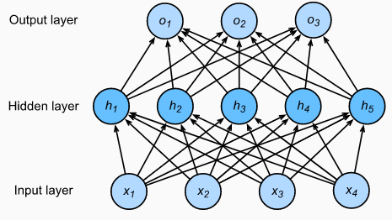
隐藏层

Slide 7

ReLU函数

Slide 8
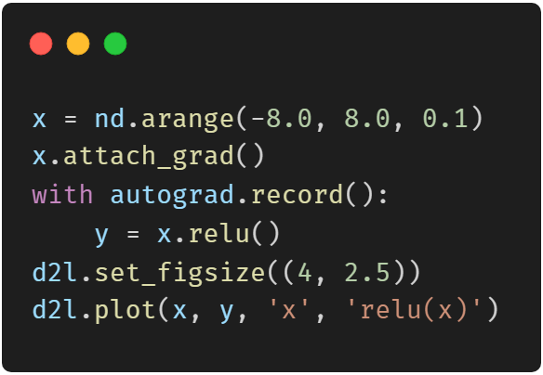
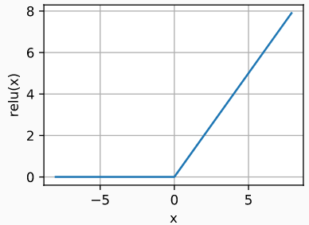
ReLU函数

Slide 9
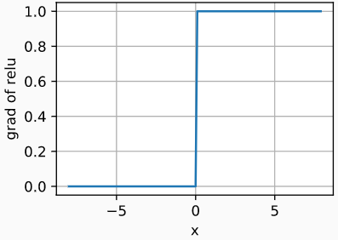
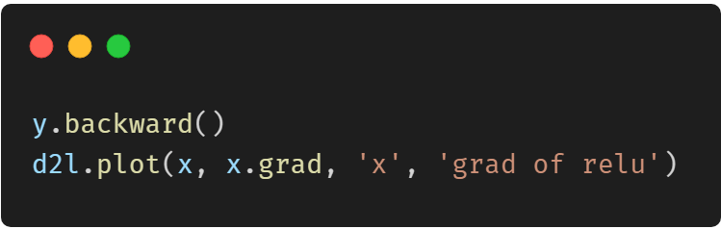
ReLU函数

Slide 10

sigmoid函数

Slide 11
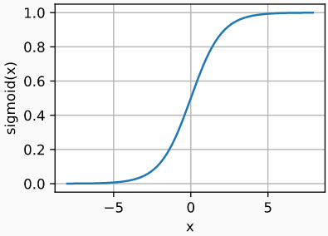
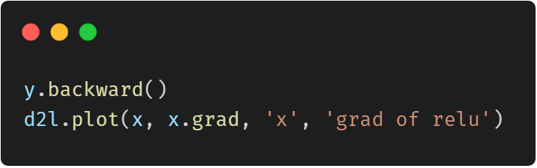
sigmoid函数

Slide 12
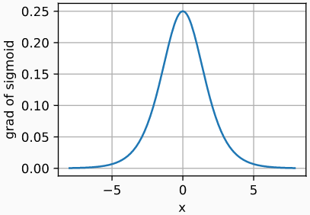
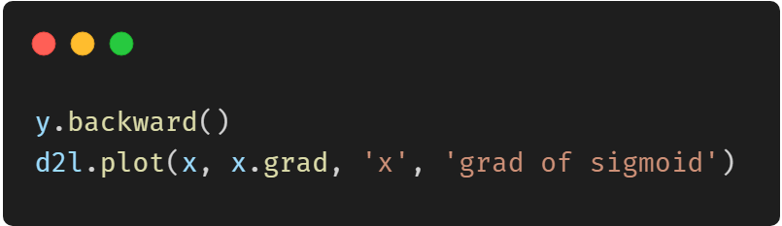
sigmoid函数

Slide 13

tanh函数

Slide 14
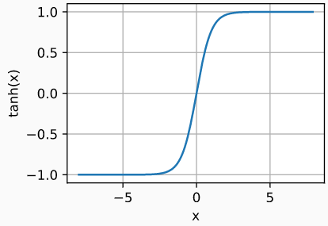
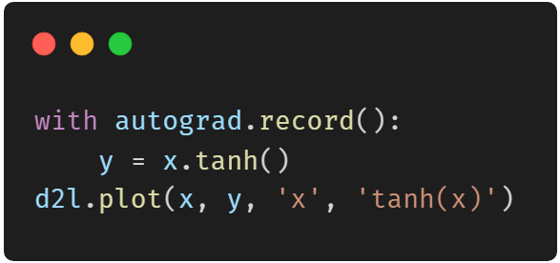
tanh函数

Slide 15

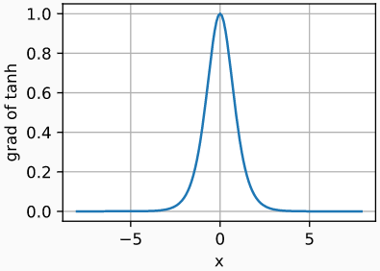
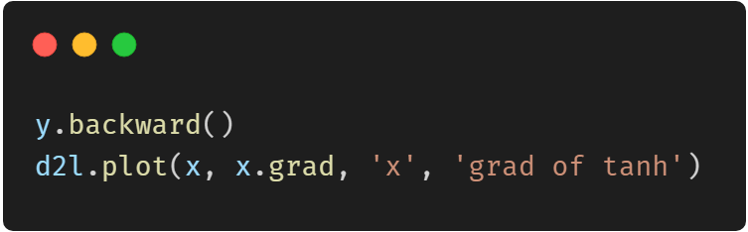
tanh函数

Slide 16
谢谢！
Does anyone have any questions?
Twitter: @walkercet
Blog: https://ceteongvanness.wordpress.com

Slide 17
资源
Dive into Deep Learning

